Slide 1
深度学习模型对细胞图像的分类
实验报告

Slide 2
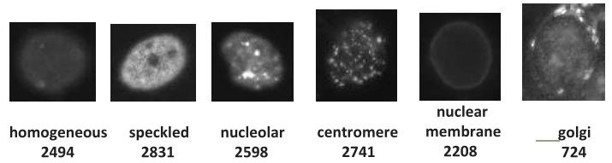
目标
这个项目是练习如何使用深度 CNN 模型对细胞图像进行分类。 高效的人类上皮细胞 2 (HEp-2) 细胞图像分类可以促进许多自身免疫性疾病的诊断。

Slide 3
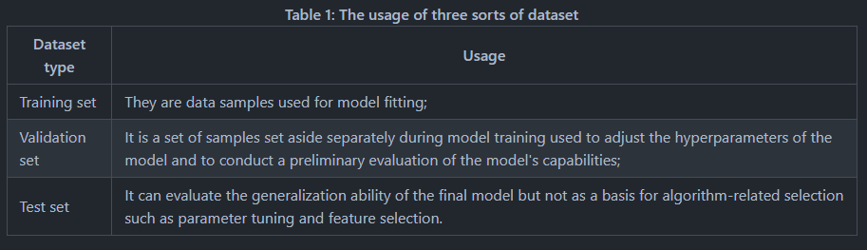
数据集
HEp-2细胞图像来自2014年国际模式识别会议主办的细胞图像分类国际竞赛。图像已预先划分为训练集（8701张图像）、验证集（2175张图像）和测试集 （2720 张图片）。 此外，随附一个 .csv 文件。 它包含每个图像的类别。 该文件由两列组成：第一列是所有13596张图片的ID，ID与三组图片的名称一致； 第二列是单元格图像的类别。

Slide 4
任务
请为细胞图像分类任务微调预训练的 AlexNet 模型。 具体来说，您需要：
(1) 使用AlexNet的架构构建细胞图像分类模型；
(2)使用预训练的AlexNet中的权重来初始化模型的权重；
(3) 将模型中输出层的神经元数量（即类数）从 1000 个（由 imageNet 使用）更改
为 6 个类（在任务中使用）；
(4) 将模型训练几个 epoch；
(5) 使用finetuned模型对测试细胞图像进行分类。

Slide 5
背景
人上皮 2 (HEp-2) 细胞是人喉癌的上皮细胞。 它们用于检测自身免疫抗体和抗核抗体的实验室诊断。 由于其肿瘤性质，这种特定类型的细胞代表了使用间接免疫荧光技术寻找自身免疫抗体的首选底物。
HEp-2细胞的有效图像分类可以促进许多自身免疫性疾病的诊断。 这就是我们对 HEp-2 细胞进行分类的原因。 然而，图像分类是一项繁重的工作，需要很高的准确度。 手动搜索是不现实的； 传统的图像分割算法已不足以满足需求。 因此，使用基于深度CNN的图像分割算法更为合适。

Slide 6
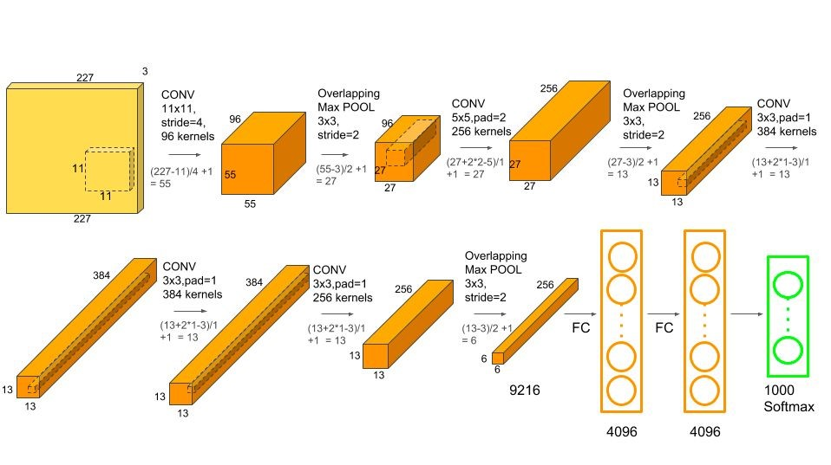
所采用的神经网络模型结构 (AlexNet)

Slide 7
超参数
Range | Params | Values
Common | epoch | 40
 | iteration | 10
 | batch size | 4
SGD | learning rate | 0.001
 | momentum | 0.9
ReduceLROnPlateau | factor | 0.1
 | patience | 5
 | threshold | 0.001
 | cooldown | 0
 | min_lr | 0
 | eps | 1e-08

Slide 8
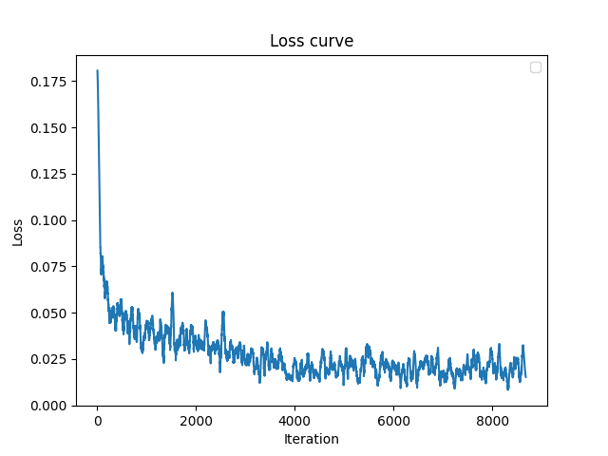
训练过程 (Training curve)

Slide 9
训练方法
Loss function
criterion = nn.CrossEntropyLoss()
优化方法
optim.SGD(model.classifier.parameters(), lr, momentum=0.9)
学习率优化
scheduler = torch.optim.lr_scheduler.ReduceLROnPlateau(
optimizer, mode='min', factor=0.1, patience=5, verbose=True,
threshold=lr, threshold_mode='rel', cooldown=0, min_lr=0, eps=1e-08)

Slide 10
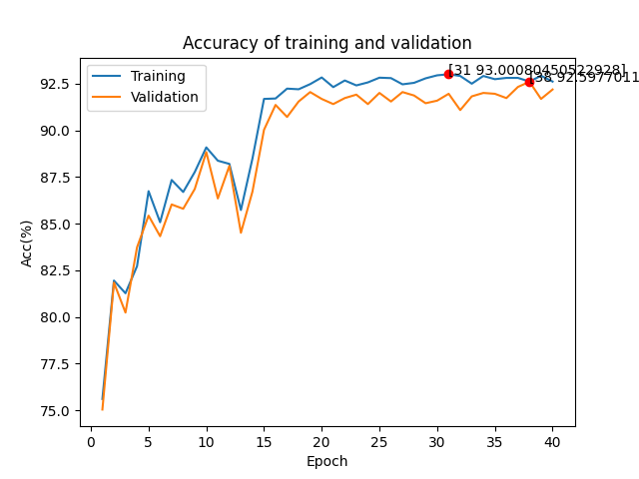
实验结果
度量指标
Acc = correct / total
Best training acc | 93.00%
Best validation acc | 92.60%
Test acc | 92%

Slide 11
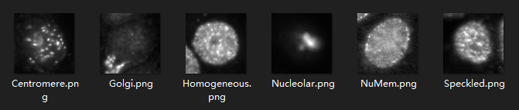
实例
使用如下命令对实例图片进行预测
python evaluate.py --target ./test/Golgi.png
以下实例均能正确预测

